Slide 1
第十三章 信息化装备

Slide 2
第一节 信息化装备概述

Slide 3
一、信息化装备的内涵
信息化装备，是指建立在现代科学技术成就基础上，以信息技术为依托，在军事领域发展和应用的武器装备的总称。
信息化装备一方面是指武器装备的信息化，另一方面是信息装备的武器化。武器装备的信息化的内涵包括：一是对现有武器进行信息化改造，即对现有武器装备加装信息技术装置或将其与信息系统相连接，从而使武器装备的性能和作战效能得到成倍提高；二是研制、生产、装备新型信息化武器装备；三是对部队武器装备系统进行信息化建设。信息装备武器化，是指在战争形态的发展过程中，随着信息在战争中的地位作用的不断提高，信息装备系统直接应用于作战，因而成为具有破坏力特性的武器。在信息化战争中，信息和信息装备系统已成为一种很重要的武器，成为战斗力的重要构成要素。

Slide 4
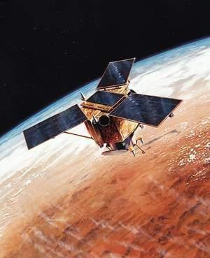
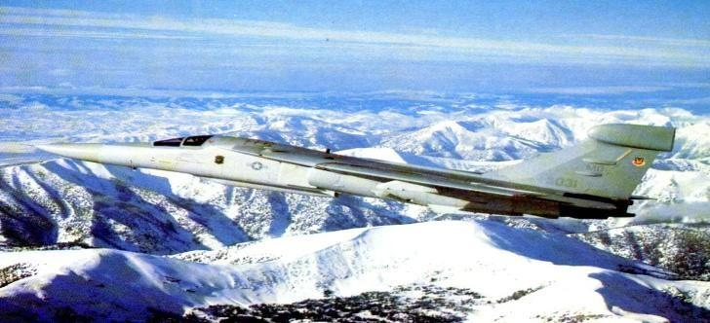
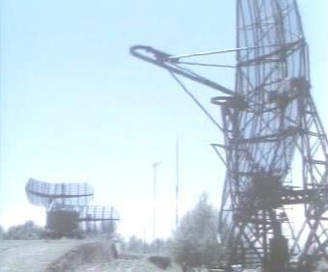
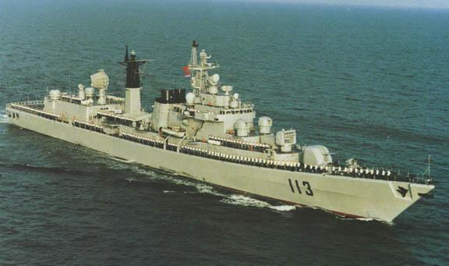
二、信息化装备对现代作战的影响
（一）侦察立体化
在信息化战争中，从大洋深处到茫茫太空，布满了天罗地网式的侦察监视系统：水下的声呐，能够偷偷地寻觅军舰和潜艇的踪迹；地面的传感器，能够警惕地注视人员与车辆的动静。

Slide 5
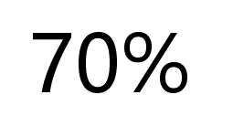
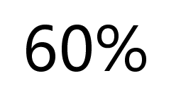
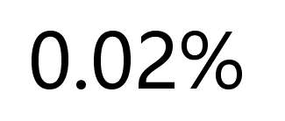
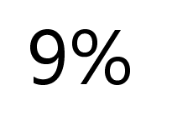
（二）打击精巧化
衡量武器装备的优劣，打击力是首当其冲的要素。信息化装备强调在“精巧”二字上做文章。所谓“精”，就是要能够“攻其一点、不及其余”，尽量不引起不必要的附带毁伤。
90%

Slide 6
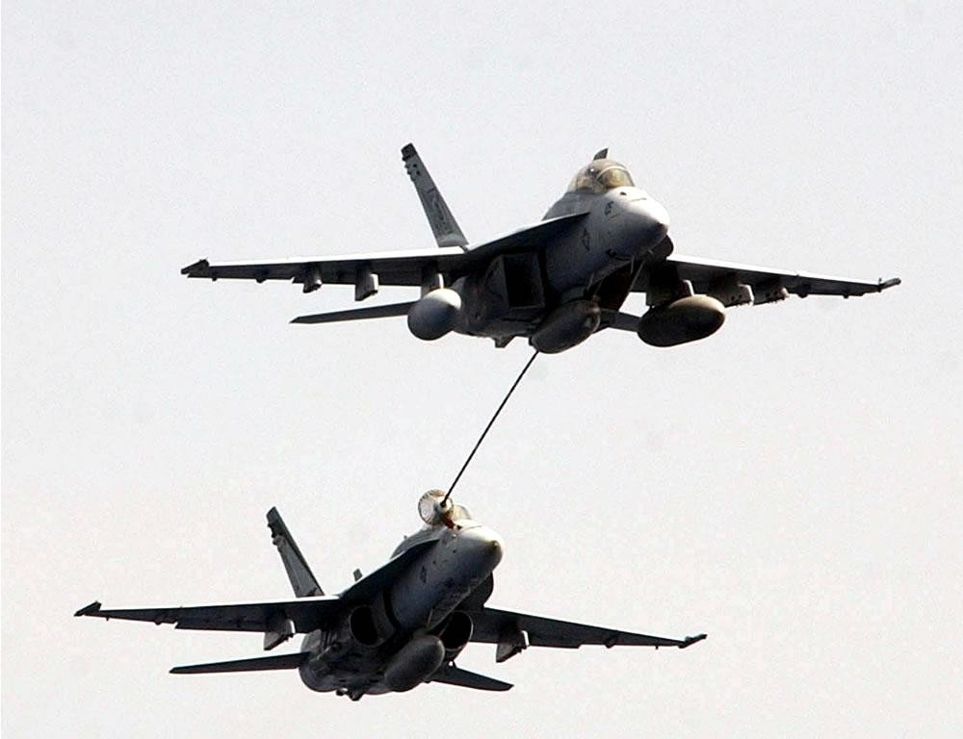
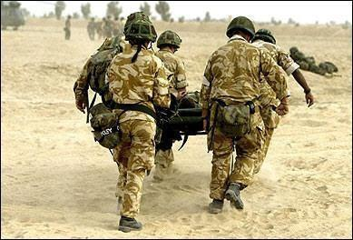
（三）反应高速化
虽然历来“兵贵神速”，但因为受技术条件的限制，传统武器装备常常“欲速不达”。信息化装备由于充分利用了信息技术的成果，真正做到了机动快、反应快、打击快、转移快。

Slide 7
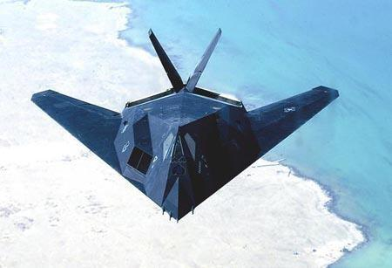
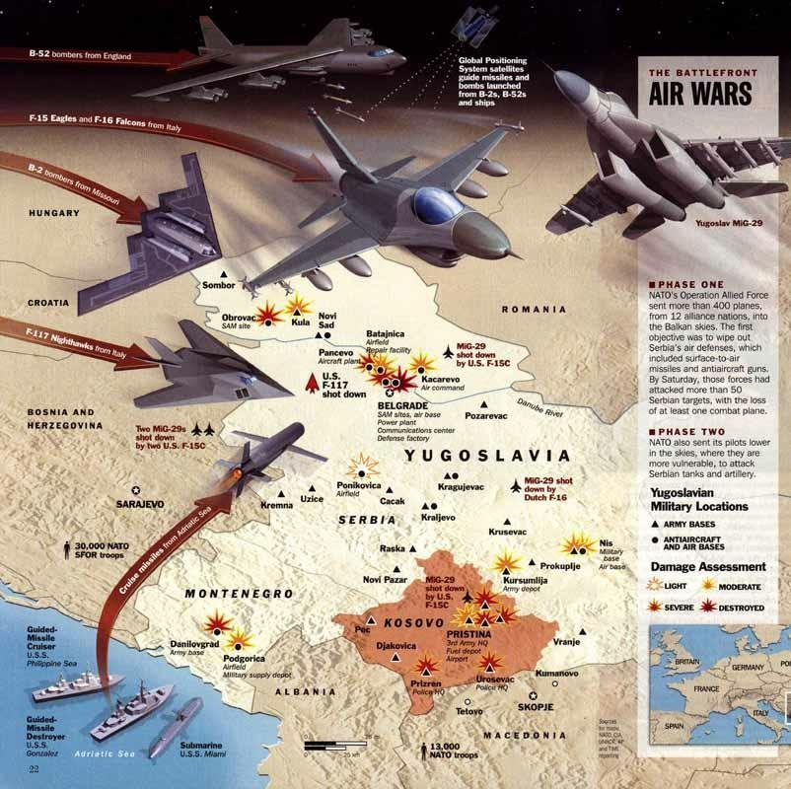
（四）防护综合化
“保存自己，消灭敌人”是一切战争的共同原则。由于信息化装备侦察、监视和探测手段具有全方位、全频谱、全天候、全时辰的特点，进攻一方如果不能有效地保护自己，就可能出现“发难者先遭难”的结局。除了隐身技术外，先进伪装、预警告警、致盲致眩、施放诱饵、加固装甲、防电磁脉冲等等，也都成了现代武器装备的防护手段。
F—117A

Slide 8
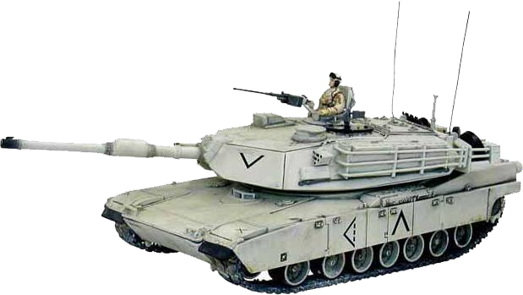
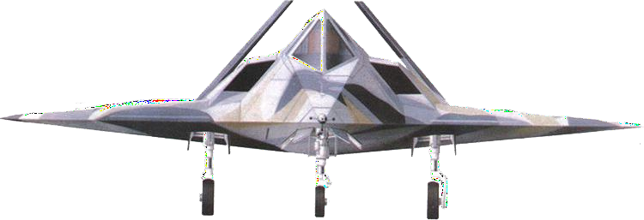
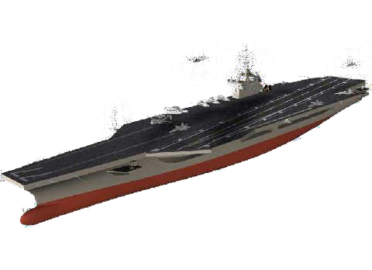
（五）控制智能化
想驾驭信息化战争，单靠人脑已经不够了，必须借助于电脑来帮忙。多国部队的战斗机，一般每一架都装有 20 台左右的计算机；每一辆美国的M1A1或者法国的“勒克莱尔”坦克，装有各类微机30余台；而每一艘航空母舰，各系统至少装有 200 台左右的计算机。

Slide 9
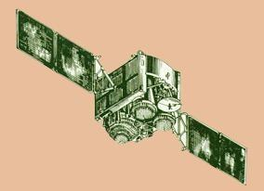
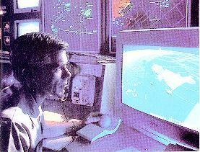
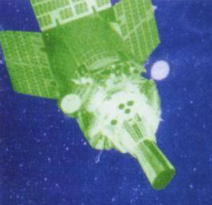
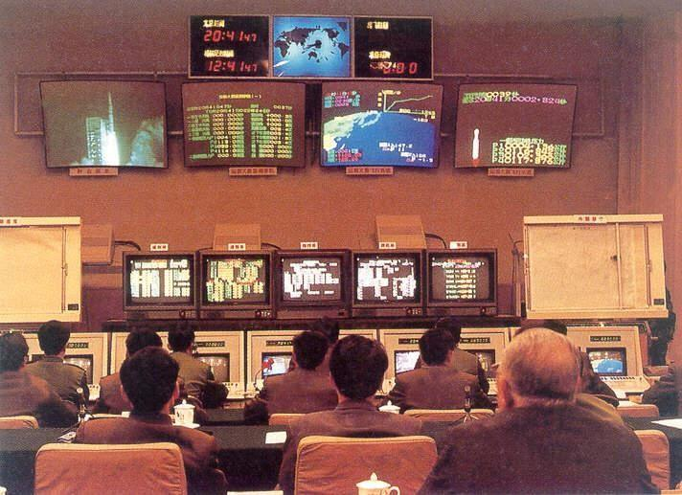
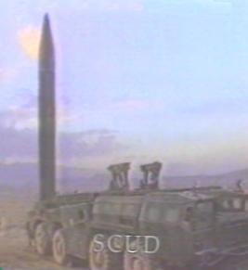
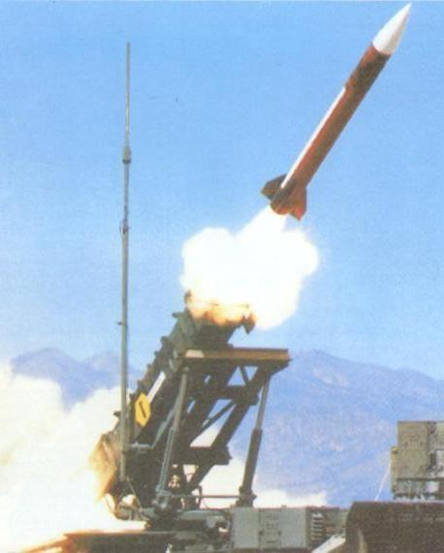
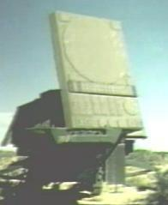
导弹预警卫星
通 信 卫 星
数 据 中 心
拦 截 点
指 挥 中 心
“ 爱 国 者 ” 导 弹
雷
达
“ 飞 毛 腿 ” 导 弹

Slide 10
第二节 信息化作战平台

Slide 11
信息化作战平台是指装有大量电子信息设备，以信息和信息技术为核心的坦克、火炮、飞机、舰艇等武器载体，信息化作战平台是C4SIR系统所依托的平台。

Slide 12
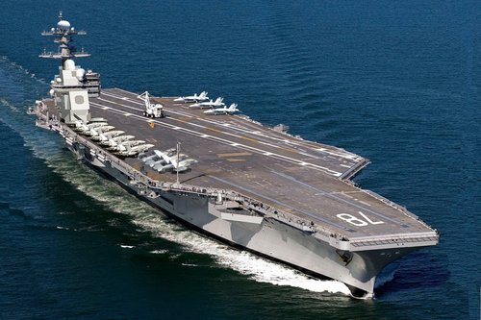
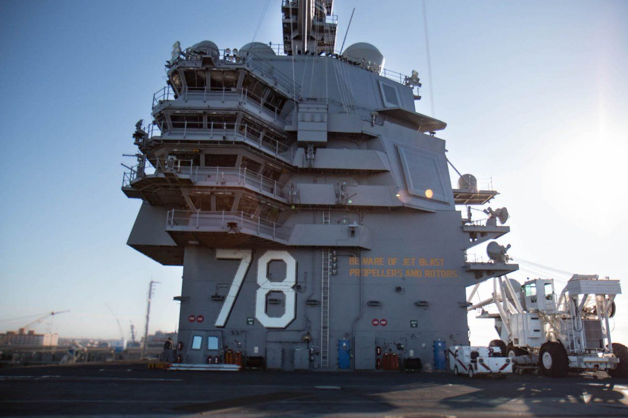
一、美国的信息化作战平台
（一）航空母舰
航空母舰指以舰载机为主要武器，并作为海上活动基地的大型水面舰船。美国航空母舰：尼米兹号（舷号CVN-68）、艾森豪威尔号（CVN-69）、卡尔文森号（CVN-70）、罗斯福号（CVN-71）、林肯号（CVN-72）、华盛顿号（CVN-73）、斯坦尼斯号（CVN-74）、杜鲁门号（CVN-75）、里根号（CVN-76）、布什号（CVN-77）。

Slide 13
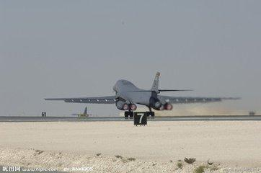
（二）战略轰炸机
B-1B轰炸机（枪骑兵），1985年服役，目前62架在役（50架能飞）。挂载30164公斤的炸弹。参加过沙漠之狐、科索沃、阿富汗战争行动。

Slide 14
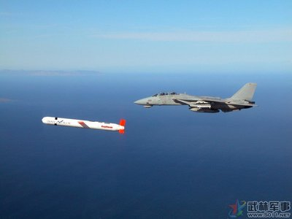
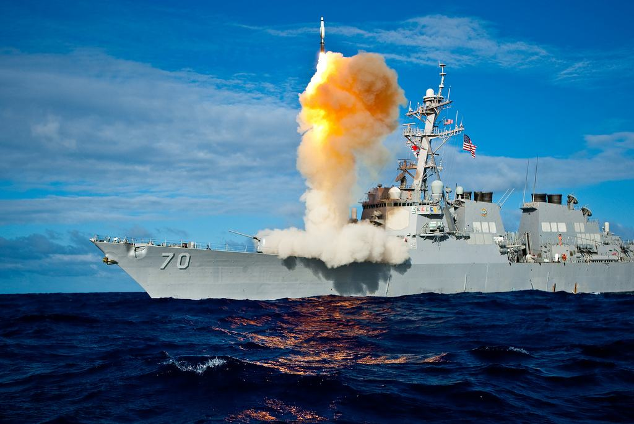
（三）导弹
1.战斧巡航导弹
战斧巡航导弹是一种远程、全天候、亚音速巡航导弹，有陆基型、潜射型、空射型、舰载型四个型号。

Slide 15
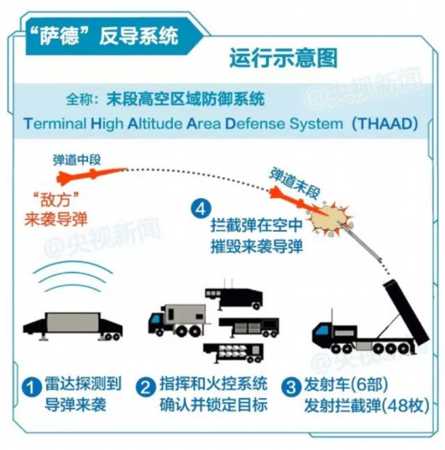
2.萨德系统
“萨德”反导系统，全称是“末段高空区域防御系统”，主要用于拦截高空区域大规模弹道导弹袭击的防御系统。

Slide 16
二、俄罗斯的信息化作战平台

Slide 17
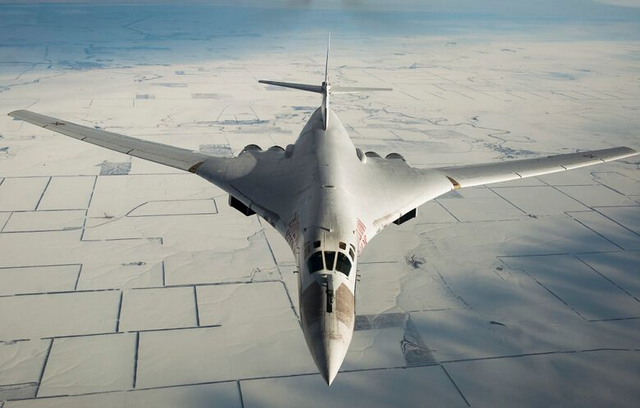
二、俄罗斯的信息化作战平台
（一）战略轰炸机
图-160远程战略轰炸机，是一款超音速变后掠翼远程战略轰炸机，北约国家称其为“海盗旗”，它是世界上最大的轰炸机，推力比美国B1-B轰炸机大65%，速度比B-1轰炸机快80%，航程比B-1轰炸机多出近45%。

Slide 18
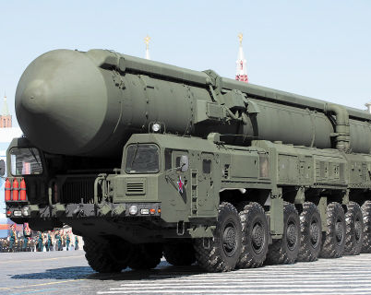
（二）战略导弹
白杨-M弹道导弹，是一种固体燃料的洲际弹道导弹，可携带多枚分导弹头，采用多种制导方式、三级固体燃料，既可机动发射，也可固定发射，射程10500千米。

Slide 19
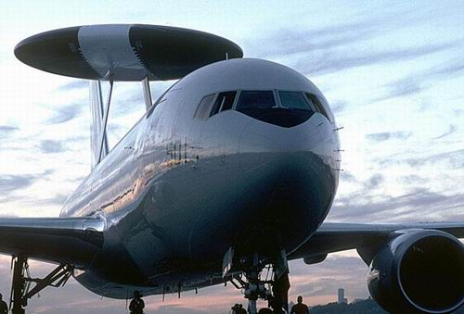
三、中国的信息化作战平台
（一）空中预警机
预警机是用于预先发现空中目标，尤其是低空目标，为抗击敌空中袭击提供有关数据和时间保证，并能引导己方飞机进行作战的飞机。预警机一般是在大型运输机上安装远程警戒雷达和指挥联络设备，因此也称为空中预警指挥机。预警机的特点：一是居高临下，发现距离远、监视范围广；二是指挥控制能力强，能同时跟踪数百个目标，同时引导数十架飞机作战；三是机动灵活，便于快速布置。目前，中国空军装备有空警 -2000、空警 -200 和空警 -500 等型号的预警机。

Slide 20
（二）东风系列导弹
东风-17弹道导弹于2019年10月1日出现在国庆阅兵战略打击方队中,东风-17弹道导弹具备全天候、无依托、强突防的特点,可对中近程目标实施精确打击。这是一种可携带高超音速弹头,具有高速度和高机动性突防能力特点的新型导弹。

Slide 21
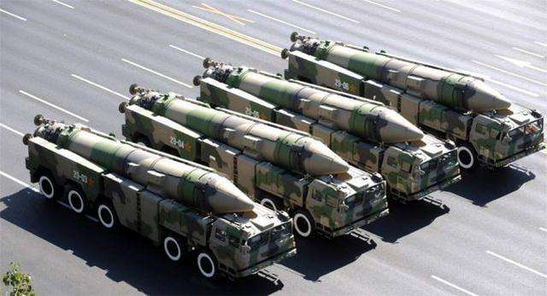
东风快递，使命必达

Slide 22
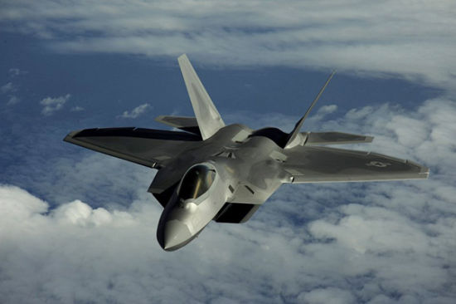
（三）第五代作战飞机
第五代战机具有五个特点：隐身、超音速巡航、超机动飞行、超视距打击和超信息的优势。目前，世界上有三个国家五种型号的第五代战机，中国的歼 -20和歼 -31、美国的 F-22 和 F-35、俄罗斯的 T-50 战机都是第五代战机。

Slide 23
第三节 综合电子信息系统

Slide 24
综合电子信息系统是指在信息化战争环境中，为诸军兵种联合作战提供信息作战能力与优势的系统。综合电子信息系统是信息化战争的重要组成部分，是敌我双方必争的制高点，它不仅是武器，也是战斗力的倍增器。综合电子信息系统通过对各种军事信息系统的综合设计、综合集成和各军种综合运用，达到高效率、高效能使用资源的目的，它是多个信息系统组成的大型军事信息系统，具有指挥、控制、情报、监视、导航定位、公共信息管理等作战功能，为指挥员和战斗员提供及时、准确、完善的作战信息。

Slide 25
一、指挥控制系统

Slide 26
（一）指挥控制系统概念
1.指挥控制系统概念
指挥员借助以计算机为核心的信息技术设备、人员、运作的方法步骤，按照军事原则，对所属部队进行指挥控制的人机信息系统。
系统功能要素的英文缩写 :
C²：Command ＋ Control 指挥、控制（20 世纪 50 年代）
C³：C² ＋ Communication 指挥、控制和通信（20 世纪 60 年代）
C³I：C³ ＋ Intelligence 指挥、控制、通信和情报（20 世纪 70 年代）
C I：C³I ＋ computer（20 世纪 90 年代）
C ISR：C I ＋ Surveillance and Reconnaissance 指挥、控制、通信、计算机、
情报、监视和侦察。通常，我们把 C³I 系统看作指挥控制系统的同义词。
4
4
4

Slide 27
2.C³I系统体系结构
由情报、通信、信息处理、指挥组织、兵力控制分系统和接口（即分系统间的连接装置）构成的系统结构，称作 C³I 系统的体系结构。
(1)情报获取分系统主要用来收集、处理情报，由布置于地面、水面／水下、空中、太空的各种光、电、声、磁等情报探测设备构成，是系统的“耳目”。
(2)信息处理分系统由各种计算机、工作站、软件等组成，按照指挥控制的要求对信息进行加工、显示、存储、检索等。在人机对话（也称交互）时，及时完成输入请求的处理并将处理结果输出给用户。该系统是整个指挥控制系统的电子“大脑”。
(3)通信分系统是由通信终端、交换机和通信线路互联而成，主要完成多媒体信息在各分系统及分系统内部之间传送，是系统的神经和黏合剂。
(4)指挥组织分系统根据通信分系统传递的信息进行工作，是实现指挥和指控的核心分系统。指挥组织分系统由各类参谋和指挥员的下属指挥所组成，是在计算机辅助下，帮助指挥员完成指挥控制的选择、推理、判断等。
(5)兵力指挥分系统根据通信分系统传递的情报、指挥组织分系统下达的命令等进行工作。兵力控制分系统通常就是下级指挥所或武器控制器，主要实现指挥命令的执行和执行过程的监督及情报的上报，是 C³I 系统的执行机构。
上述五个分系统，通过接口，即各种电缆、键盘、声音输入输出设备、显示屏、通信接口和相应软件，连成一个互相作用、互相影响、协调运行的更大的人机信息系统，也就是 C³I 系统。

Slide 28
3.C³I系统工作原理
情报获取
评估
方案产生
方案选择
计划
命令下达

Slide 29
（二）指挥控制系统在作战中的应用
1.C³I系统在现代战争中的作用
超常的情报搜集、传输作用
超常的情报处理作用
超常的辅助决策作用
超常的指挥控制作用
超常的力量倍增作用

Slide 30
2.指挥员在C³I系统中的作用
1
2
3
决策作用
主导作用
增效作用

Slide 31
二、指挥控制系统的发展趋势

Slide 32
（一）一体化
尽管外层空间军事化已有 40 多年的历史了，但迄今为止，各国的 C³I 系统主要仍是沿地球表面配置的。随着航天技术和航海技术的发展，C³I 系统平面配置的格局将被打破，而代之以一种从外层空间到海洋深处的立体配置。

Slide 33
（二）生存化
由于 C³I 系统的作用至关重要，是战争双方力量力争要压制和摧毁的目标，因而提高 C³I 系统的抗毁性和生存能力显得格外迫切。在未来的战争中，C³I 系统面临着空前多的威胁，包括各种武器系统、各种电子干扰手段以及核爆炸产生的冲击波、光辐射、核辐射和核电磁脉冲效应等。如核电磁脉冲对 C³I 系统的破坏力就极大。提高 C³I 系统生存能力的另一条途径是 C³I 系统由集中式向分布式体制发展。

Slide 34
（三）数字化
在 C³I 系统中，通信对象不仅限于人与人之间，而且主要是人与计算机、计算机与计算机之间的通信。系统中仍采用传统的模拟通信方式，显然完不成信息传递任务，必须采用一种人和计算机都能接受的“共同语言”，那就是数字通信。由于数字通信传输的是数字脉冲信号，因而数字通信系统把原来的各种通信方式，如传送文字的电报、传送声音的电话以及传送图像的电视、传真等等，都统一起来，只用一个数字通信系统就可以传送各种信息了。而且在交换、同步等问题解决之后，不同信息间的相互转接问题就变得很容易了。尤其是当数字通信与 C³I 系统连用之后，大量信息传递、处理及应用都可以迅速完成。

Slide 35
（四）智能化
智能化的 C³I 系统，从功能上讲，就是要依靠种种模型与算法，各种数据库、图形库、知识库、对迅速变化的战场形势、作战环境、作战方案与战斗计划等进行多角度、多因素、多层次、多方案的分析、比较、预测和评估，从而帮助指挥人员定下战斗决心。随着思维科学、决策科学、认识科学、机器自学习功能的提高以及神经网络新一代计算机的问世，C³I 系统的智能化水平将迈向更高级的阶段。

Slide 36
三、预警系统

Slide 37
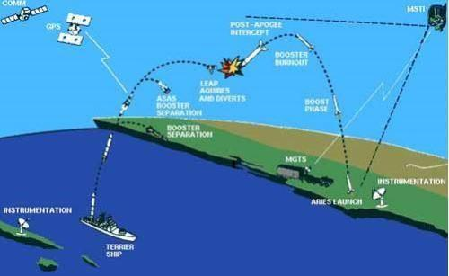
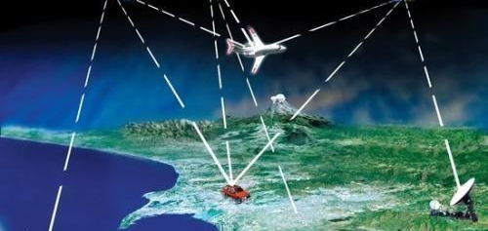
（一）预警卫星
导弹预警卫星的主要任务是监视地面弹道导弹的发射情况，卫星通常位于地球同步轨道或周期约 12 小时的大椭圆轨道。卫星利用星上的红外探测器，探测导弹主动段飞行期间发动机尾焰的红外辐射，配合使用电视摄像机及时准确地判明导弹发射。只需一颗这样的卫星就可昼夜监视地球上大约 1/3 的地面，只要导弹一发射，卫星在90 秒内就可发现，经传输过程，约三四分钟就可将预警信息传到指挥中心。对洲际弹道导弹可取得 25 分钟预警时间，对潜射导弹可取得 15 分钟预警时间。

Slide 38
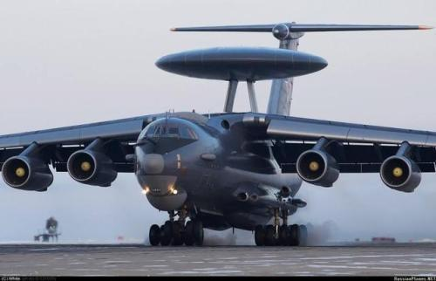
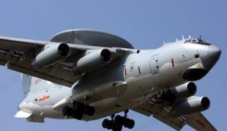
（二）预警机
预警机是空中预警和控制系统飞机的简称，是空中侦察与监视系统的一个重要组成部分。预警机通常由载机以及监视雷达、数据处理、数话显示与控制、敌我识别、通信、导航和无源探测等 7 个电子系统组成。

Slide 39
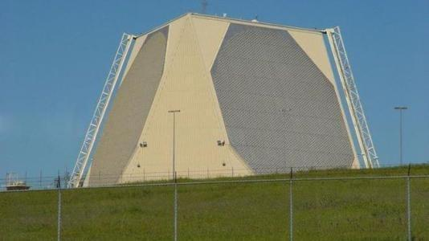
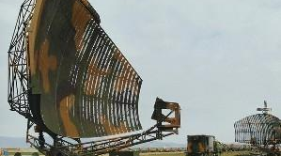
（三）预警雷达
用于预警的雷达主要有：
对空预警雷达
对海警戒雷达
机载预警雷达
超视距雷达
弹道导弹预警雷达

Slide 40
四、导航系统

Slide 41
（一）全球四大卫星导航系统
美国的全球定位系统（GPS 导航系统）
中国的北斗导航系统（COMPASS）
俄罗斯的格洛纳斯（GLONASS）
欧盟的伽利略卫星导航系统（GNSS）

Slide 42
（二）卫星导航系统的组成
卫星导航系统由导航卫星、地面台站和用户定位设备三个部分组成。
1. 导航卫星
卫星导航系统的空间部分由多颗导航卫星构成空间导航网。
2. 地面台站
跟踪、测量和预报卫星轨道并对卫星上设备工作进行控制管理，通常包括跟踪站、遥测站、计算中心、注入站及时间统一系统等部分。跟踪站用于跟踪和测量卫星的位置坐标。遥测站接收卫星发来的遥测数据，以供地面监视和分析卫星上设备的工作情况。计算中心根据这些信息计算卫星的轨道，预报下一段时间内的轨道参数，确定需要传输给卫星的导航信息，并由注入站向卫星发送。
3. 用户定位设备
通常由接收机、定时器、数据预处理器、计算机和显示器等组成。它接收卫星发来的微弱信号 , 从中解调并译出卫星轨道参数和定时信息等 , 同时测出导航参数（距离、距离差和距离变化率等），再由计算机算出用户的位置坐标（二维坐标或三维坐标）和速度矢量分量。用户定位设备分为船载、机载、车载和单人背负等多种形式。

Slide 43
（三）卫星导航的原理
1. 多普勒测速定位
“子午仪”卫星导航系统采取这种方法。用户定位设备根据从导航卫星上接收到的信号频率与卫星上发送的信号频率之间的多普勒频移测得多普勒频移曲线，根据这个曲线和卫星轨道参数即可算出用户的位置。
2. 时间测距导航定位
“导航星”全球定位系统采用这种体制。用户接收设备精确测量由系统中不在同一平面的4颗卫星（为保证结果唯一，4颗卫星不能在同一平面）发来信号的传播时间，然后完成一组包括 4 个方程式的模型数学运算，就可算出用户位置的三维坐标以及用户钟与系统时间的误差。

Slide 44
第四节 信息化杀伤武器

Slide 45
一、新概念武器
新概念武器是指与传统武器相比，在基本原理、杀伤破坏机理和作战方式上有本质区别，是尚处于研制或探索之中的一类新型武器。它的特点是概念新、原理新、技术新、破坏机理新、杀伤效能新、指挥艺术新、作战使用新等，在作战方式和作战效能上与传统的武器有明显的不同，它代表着当今武器的发展趋势，对未来的战争将产生革命性影响。目前，新概念武器主要有：激光武器、动能拦截弹、粒子束武器、微波武器、电炮、环境武器、次声波武器、基因武器等。

Slide 46
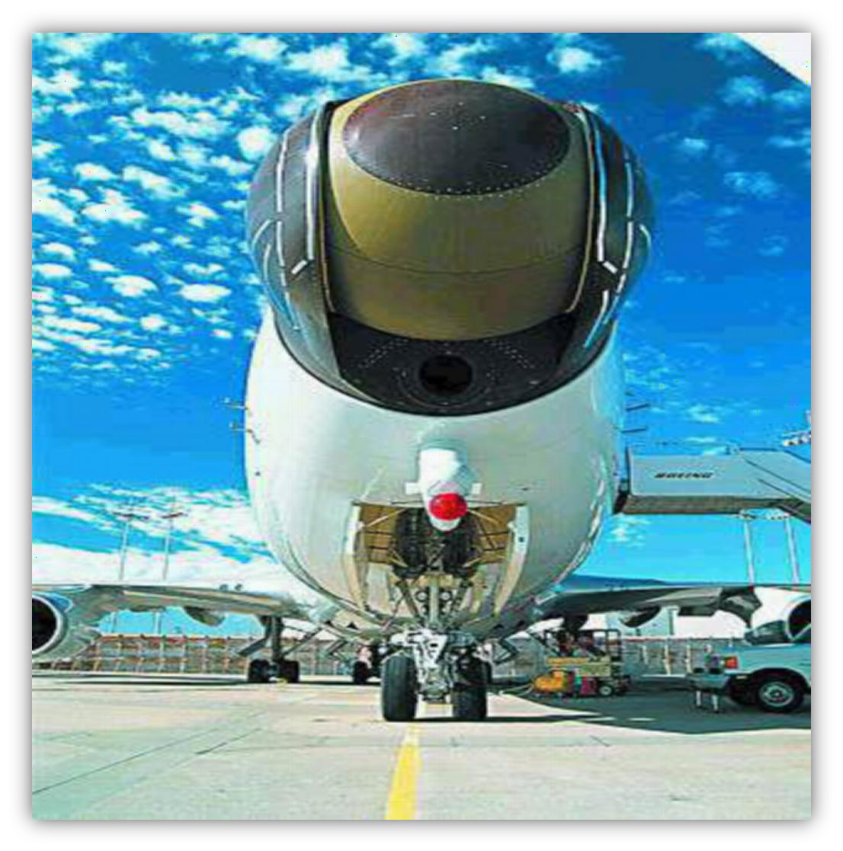
（一）激光武器
激光武器是利用激光的能量直接摧毁目标或使其失去战斗力的定向能武器。高能激光武器又叫强激光武器或激光炮。高能激光武器的杀伤破坏效应主要是烧蚀效应、激波效应、辐射效应。激光武器有其特殊的性能。一是反应迅速。二是不受电磁干扰。三是转移火力快。

Slide 47
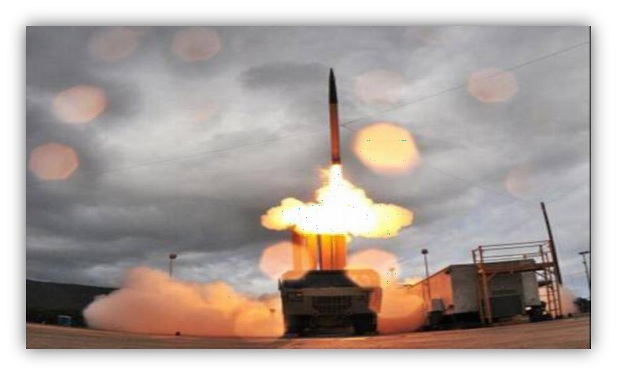
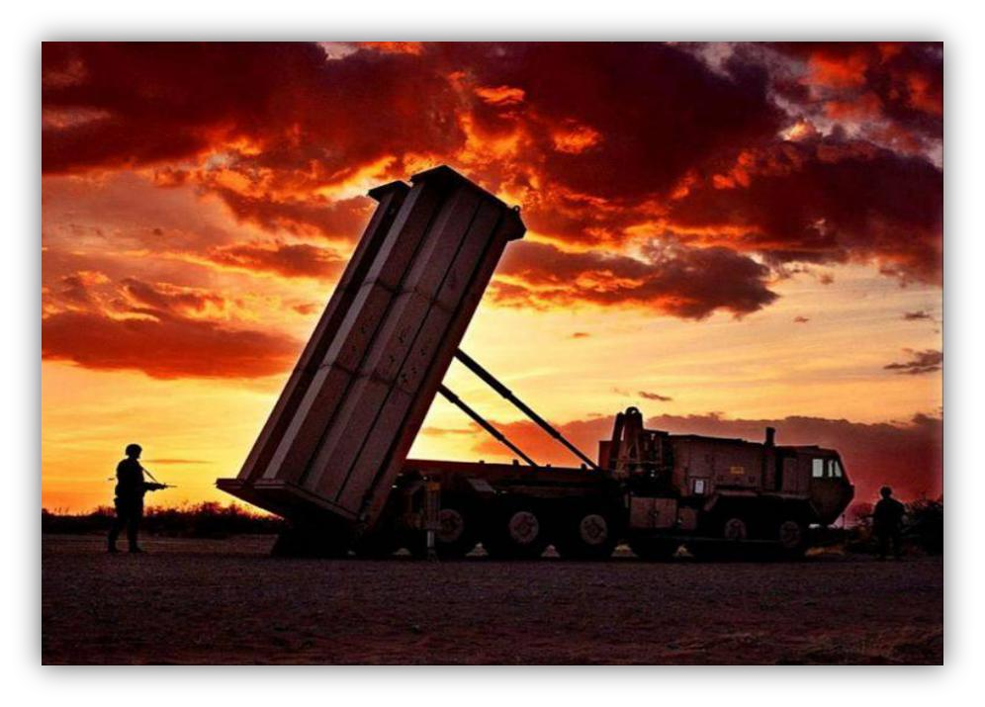
（二）动能拦截弹
动能拦截弹是以火箭发动机增速获得巨大动能，然后通过精确撞击，直接毁伤目标的武器。动能拦截武器又被称为光电技术、信息技术高度密集的智能武器，由探测系统、制导与识别系统以及动力系统三部分组成，能在复杂的电磁干扰环境中自动识别和选择目标，并实施摧毁性打击。
动能拦截弹的特点：一是命中精度高；二是杀伤力强；三是机动性 好；四是可在大气层内外作战；五是不需引战配合。

Slide 48
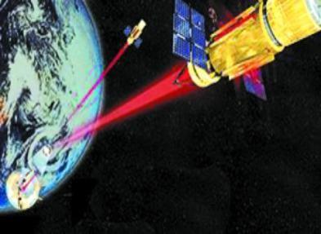
（三）粒子束武器
粒子束武器是以电子、质子、 离子或中性粒子为弹丸，通过高能加速器将其加速到接近光速， 聚集成密集的束流射向目标，以 束流的动能或其他效能杀伤破坏 目标的定向能武器。

Slide 49
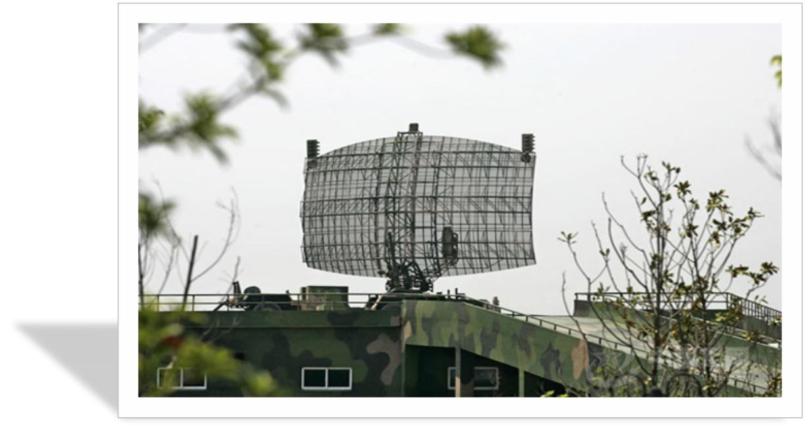
（四）微波武器
微波武器是利用定向发射的高功率微波束毁坏敌方电子设备或攻击敌方作战人员的一种定向能武器。它能以极高的强度或密度照射和轰击目标，利用高温、电离、辐射等综合效应，杀伤人员和破坏武器。微波武器的主要作战对象是雷达、战术导弹（特别是反辐射导弹）、预警飞机、卫星、通信设备、军用计算机、隐身飞机、车辆点火系统和人员等。与激光武器和粒子束武器相比，微波武器受天候的影响比较小。

Slide 50
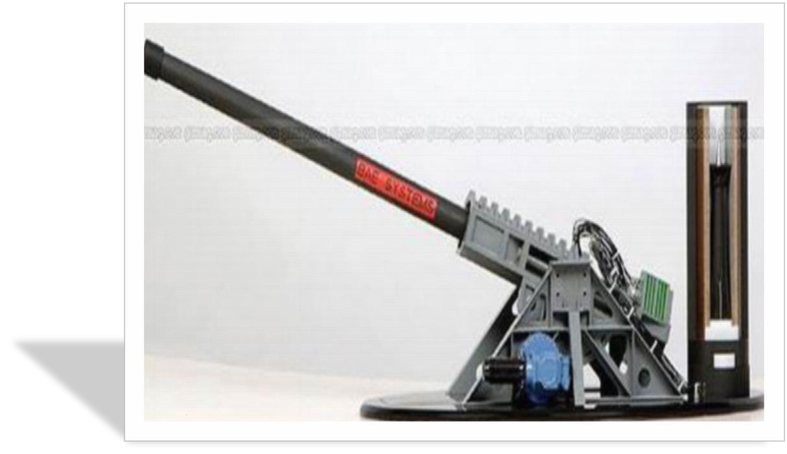
（五）电炮
电炮是利用脉冲能源提供的电能或利用电能与化学能相 结合，使弹丸或其他有效载荷 达到的速度或动能大大超过传统发射方式的全新技术。可分为电磁炮和电热炮两大类。

Slide 51
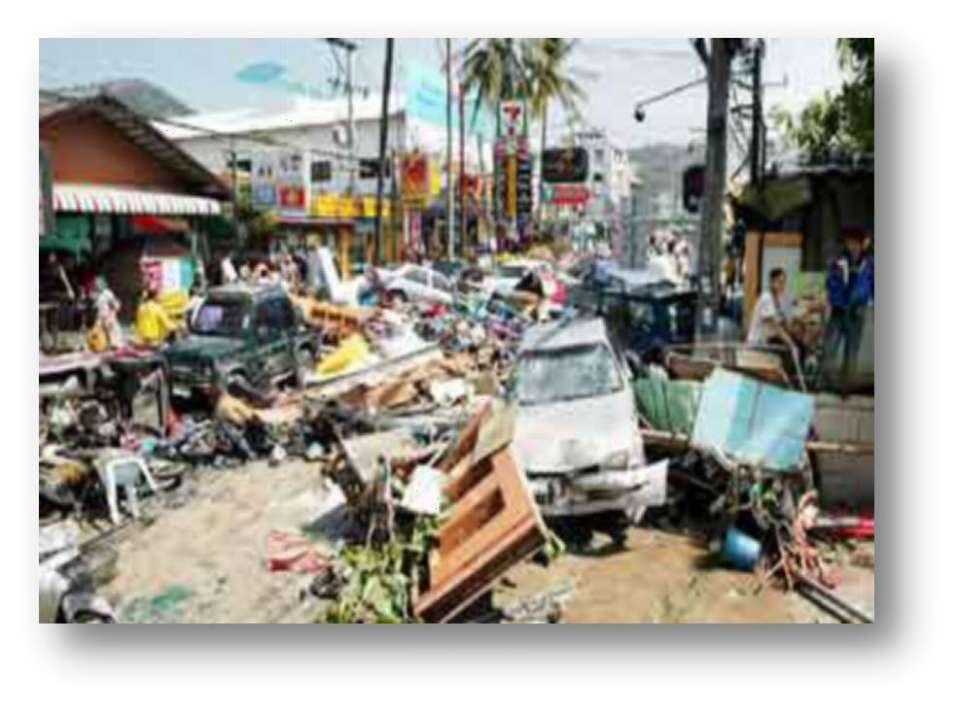
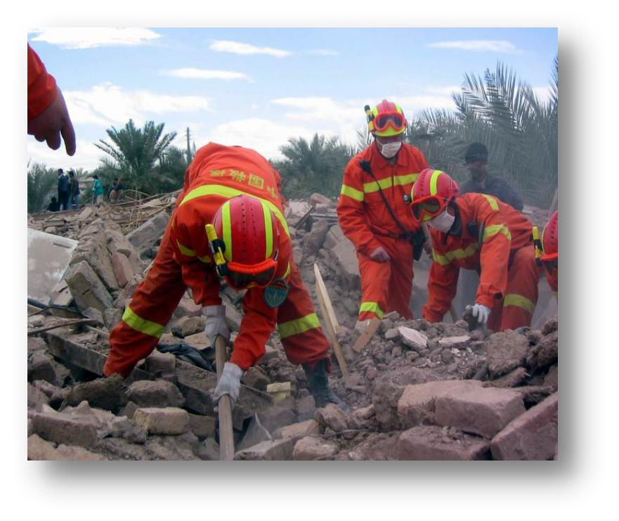
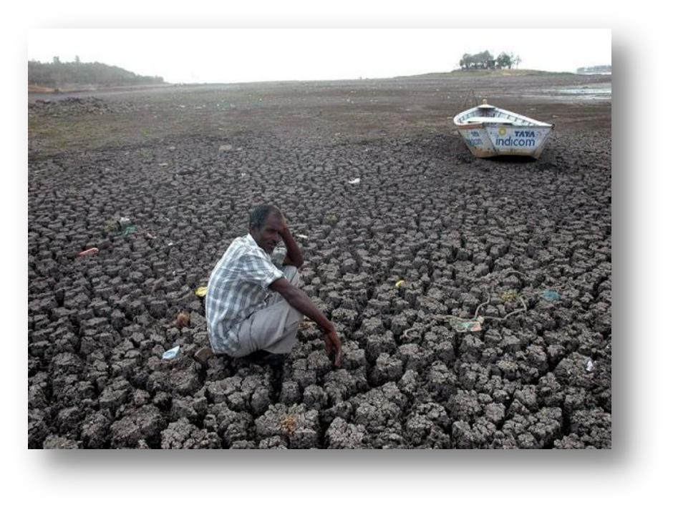
（六）环境武器
环境武器是指通过利用或改变自然环境状态所产生的巨大能量来打击目标的武器。目前，环境武器主要分为气象型、地震作用型和生态型三个类型。
气象型
地震作用型
生态型

Slide 52
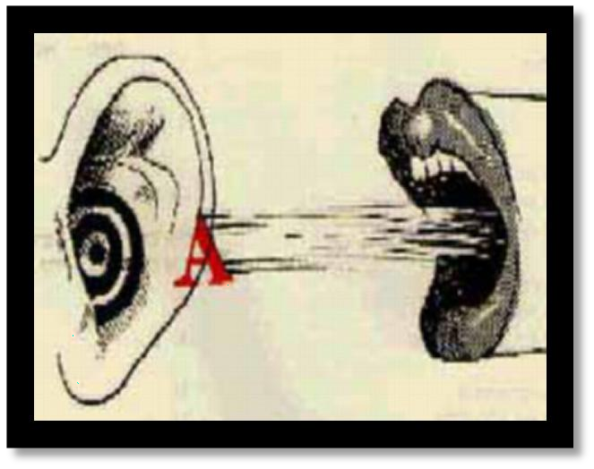
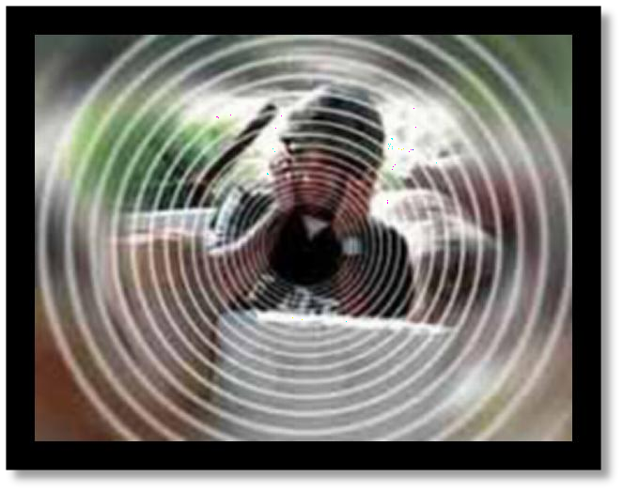
（七）次声波武器
次声波武器是利用低于 20 赫兹的低频声波在短时间内使人体器官产生强烈的共振，从而使人头昏、恶心、肌肉痉挛、神经错乱、呼吸困难、惶惶不安。次声波对机体的基本作用原理是生物共振，人体内部各器官的振动频率均在次声频率范围内。当人体处于次声波作用下时，只要声压级达到一定程度，体内器官就会发生共振，结果是各部位出现不同程度的不适，甚至造成器官破坏。

Slide 53
（八）基因武器
所谓基因武器，是指利用基因工程技术研制出的具有杀伤性的新型生物产品。基因武器的杀伤机理就是用生物工程技术，按照“保存自己、消灭敌人”的原则，在一些病菌或病毒中，接种能抗普通疫苗和药物的基因，生产具有显著抗药性的病原体，或在一些不会使人致病的微生物体内，接种致病基因，制造新的生物制剂，尔后将致病病原体、生物制剂投向目标人群，从而导致该人群和种族致病，大批死亡或灭绝。

Slide 54
二、精确制导武器

Slide 55
（一）精确制导武器的含义
精确制导武器是指采用精确制导技术、直接命中概率超过50%的武器。 直接命中的含义是指制导武器的圆概率误差（也叫圆公算偏差）小于该武器弹头 的杀伤半径。 以目标为中心，弹着概率为50%的圆域或半径，称为圆公算偏差（CEP）,单位为米。 CEP值越小，武器的命中精度越高。

Slide 56
(二)精确制导武器的特点
1.命中精度高
2.作战效能高
3.射程远
4.作战效费比高
这是精确制导武器最基本的特征。目前，世界上现役的主要精确制导武器命中概率已超过 80%，红外成像导弹的最高命中精度已小于 1 米，这比普通弹药要高得多。
精确制导武器由于精度高，其爆炸能量精确地释放到目标上，所以其作战效能大大提高。精确制导武器的作战效能之所以远远高于普通武器，根本原因是其精度的提高。
传统的弹药由于没有发动机等动力装置，射程都比较近。可是导弹出现后，由于自身有发动机，使武器的射程大大提高，空防能力大大增强。
虽然精确制导武器很昂贵，但它有很高的作战效费比。一枚防空导弹可能价值上百万美元，比普通炮弹贵得多，可是只用一枚就可以打下价值几千万美元的飞机。

Slide 57
（三）精确制导武器的分类
1.导弹
（1）按导弹发射点和目标位置分类
可分为面对面、面对空、空对面、空对空等类型。面对面导弹包括地地导弹、岸舰导弹、舰舰导弹、舰潜导弹、舰地导弹、潜地导弹、潜舰导弹、潜潜导弹。面对空导弹包括地空导弹、舰空导弹、潜空导弹。空对面导弹包括空地导弹、空舰导弹、空潜导弹。空对空导弹即空空导弹。
（2）按作战使命分类
导弹按作战使命可分为战略导弹、战役导弹和战术导弹三类。战略导弹是用于遂 行战略任务，打击战略目标的导弹。战役导弹是用于遂行战役任务，打击战役目标的导弹。战术导弹是用于直接支援战场作战，打击战术纵深内目标的导弹。
（3）按射程分类
近程导弹，射程1000千米以内；
中程导弹，射程为1000~3000千米；
远程导弹，射程为3000~8000千米；
洲际导弹，射程8000千米以上。
（4）按攻击目标分类
可分为反坦克导弹、反舰导弹、反雷达（反辐射）导弹、反飞机导弹、反卫星导弹、 反导弹导弹（如爱国者导弹）等。
（5）按导弹的弹道特征
可分为弹道式导弹和飞航式导弹。

Slide 58
2.精确制导弹药
精确制导弹药可分为末制导弹药和末敏弹药两类。末制导弹药有寻的器和控制系统，在其弹道末段能根据目标和弹药本身的位置自行修正或改变弹道，直至命中目标。末制导弹药主要有制导炮弹、制导炸（航）弹、制导地雷等。
末敏弹药不能自动跟踪目标，也不能改变飞行弹道，只能在被撒布的范围内利用其自身的探测器（寻的器）探测和攻击目标。末敏弹药主要是一些反装甲子弹药。末敏弹药探测范围一般仅为末制导弹药探测范围的1/10左右。

Slide 59
（四）精确制导武器的应用
1.防空导弹
防空导弹包括地对空和舰对空导弹，迄今已发展到第 4 代，而且还不断有新的型号问世。目前世界上有防空导弹约 100 多种，其中地对空导弹 70 余种，舰对空导弹30 余种。
如果按射程和射高来分，防空导弹又可以分为四类：
第一类是中高空防空导弹，射程大于 40 千米，射高超过 20 千米。
第二类是中低空防空导弹，射程在 15~40 千米，射高在 6~20 千米。
第三类是超低空防空导弹，射程在 15 千米以下，射高在 6 千米以下，主要用来对付低空飞行的飞机和导弹。
第四类是单兵便携式防空导弹，射程在 5 千米以下，射高在 3 千米以下，可以由单兵携带，肩扛发射，比如美国的“毒刺”式防空导弹，射高达 5 千米。

Slide 60
2.反坦克导弹
反坦克导弹是专门用来对付坦克的，可以从车上、飞机上或者单兵在地面上发射。坦克是陆战之王，现代化的坦克有很高的机动速度、坚硬的装甲，一般的武器是很难对付它的。战争实践证明，打坦克最有效的有两类武器：一种是坦克本身的火炮，在坦克群混战中，先进的坦克炮是最有效的；另一种是反坦克导弹，而且又以武装直升机从空中发射的反坦克导弹最厉害。因为坦克装甲通常都是正前方最厚，顶部最薄弱。反坦克导弹与传统的反坦克炮相比，射程远、精度高、威力大，而且机动性强，被战争实践证明是反坦克系统的主力军。

Slide 61
3.反辐射导弹
反辐射导弹是现代战争电子战的锐利武器，其主要作用是捕捉敌方雷达发出的波束，然后沿着雷达波直接攻击对方的雷达。空袭时把机群混合编组，携带反辐射导弹的飞机或者打头阵，或者在空中盘旋，只要对方雷达一开机，就发射导弹，这样对方的防空导弹就无法瞄准，其他飞机就可以肆无忌惮地攻击地面目标。

Slide 62
4.空空导弹
空空导弹是指从空中平台发射攻击空中目标的导弹，是现代空战的“撒手锏”。空空导弹从射程上讲可以分为近距离格斗、中距离拦截和远程拦截三种类型。

Slide 63
5.地地战术弹道导弹
战术弹道导弹是专门用来压制和破坏战术纵深内地面目标的导弹，与传统的火炮相比，威力大大提高，比如伊拉克的“飞毛腿”导弹，就是一种地地战术弹道导弹。在 1991 年的海湾战争中，伊拉克用苏制的“飞毛腿”频频攻击以色列和沙特阿拉伯，引起世界各国的强烈反响。

Slide 64
6.巡航导弹
巡航导弹又被称为飞航式导弹。所谓巡航，是指导弹的飞行状态，在巡航状态下，导弹以匀速等高飞行。巡航导弹的最大特点是射程远、精度高、低空突防能力强。巡航导弹一般都飞得很低，离地面或海面只有几十米，而且在发射前把如何避开沿途的障碍物、防空火力区等都预先存储在导弹上，因此，遇到山脉、高层建筑、敌人的导弹火炮阵地，导弹都可以绕开，始终保持超低空飞行，所以拦截巡航导弹是比较困难的。

Slide 65
7.激光制导炸弹
激光制导炸弹在近期几场战争中用的较多，其基本原理就是用机载设备或人员对目标发射激光束，攻击飞机投掷激光制导炸弹后，炸弹沿着目标反射的激光束飞向目标。这种制导方式精确度比较高。伊拉克战争爆发前，美国就派大量特种部队深入敌境，其任务之一就是为激光制导炸弹指引目标。

Slide 66
三、核生化武器

Slide 67
（一）核武器
核武器是利用能自持进行的核裂变或裂变一聚变反应,于瞬间释放巨大的能量, 产生爆炸作用并具有大规模杀伤破坏效应的武器。核武器技术包括核弹头、核弹头的 运载工具及其他部分的技术。
核武器的杀伤破坏途径主要有：
冲击破：是核爆炸产生的高速高压气浪，能直接或间接造成人员脑震荡、骨折、 内脏破裂和皮肤损伤。
早期核辐射：主要造成人员的放射性损伤。
光辐射：主要造成眼睛、皮肤、呼吸道烧伤，还可引燃各种物体，形成大范围火灾。
核电子脉冲：破坏各种电子设备的特有因素，使电子元器件、电子设备失灵、失效以致损伤，使自动化指挥控制系统发生混乱，产生不可估量的后果。
放射性沾染：能在较长时间内对人体形成累积性伤害，影响军队作战能力和行动。

Slide 68
（二）化学和生物武器
1.化学和生物武器的含义
战争中用来毒害人、畜的化学物质，叫军用毒剂。装有军用毒剂的各种炮弹、炸弹、火箭弹、导弹、毒烟罐、手榴弹等统称为化学武器，是一种以化学毒剂的毒害作用使人员中毒而失去战斗力的一种战斗武器。在战争中用来伤害人、畜，毁坏农作物的致病微生物和细菌所产生的毒素，叫作生物战剂。装有各种生物战剂的炸弹、炮弹和气溶发生器、布洒器等统称为生物武器。生物武器主要通过生物战剂来伤害人员和牲畜。
2.化学和生物武器对人员的伤害途径
（1）吸入中毒 就是战剂污染的空气经呼吸道吸入人体内部引起人员中毒。
（2）误食中毒 就是人员误食（饮）染毒的食物（水）引起中毒。
（3）接触中毒 就是人员接触染毒物体，经皮肤、黏膜、伤口或蚊虫叮咬进入人体引起中毒。

Slide 69
谢谢！

